Slide 1
Actividad 3:
Computación en la nube

Slide 2
Integrantes
01
02
03
Serrano Arostegui, Edy Saul
Hinojosa Zamora, Frank Oliver
Choquechambi Quispe, Germain Ronald

Slide 3
01
Motivaciones para la nube

Slide 4
(a) ¿Qué problemas o limitaciones existían antes del surgimiento de la computación en la nube y cómo los solucionó la centralización de servidores en data centers?
Problemas:
Alto costo de infraestructura
Escalabilidad limitada
Mantenimiento Complejo
Baja disponibilidad
Soluciones:
Economía de escala
Escalabilidad flexible
Mantenimiento simplificado
Alta disponibilidad y redundancia

Slide 5
(b) "The Power Wall" y el impacto de los procesadores multi-core en la nube
Permite distribuir tareas en múltiples núcleos, optimizando el rendimiento.
Facilita la virtualización, donde varias máquinas virtuales pueden compartir un mismo procesador.
Ahora los data centers pueden manejar más carga sin aumentar el consumo energético.

Slide 6
02
Clusters y load balancing

Slide 7
(a) Explica cómo la necesidad de atender grandes volúmenes de tráfico en sitios web condujo a la adopción de clústeres y balanceadores de carga.
Problemas:
Lentitud y saturación
Riesgo de fallos
Escalabilidad limitada
Solucion:
Clúster
Balanceador de carga

Slide 8
(b) Describe un ejemplo práctico de cómo un desarrollador de software puede beneficiarse del uso de load balancers para una aplicación web.
Caso:
Supongamos que un desarrollador web usa un solo servidor y esta creando una aplicacion web, y el muchos usuarios acceden a su aplicacion simultaneamente lo cual podria llegar a colapsar.
Soluciones con Load Balancer:
Se configuran varios servidores en la nube.
Se coloca un balanceador de carga.
Distribuye las peticiones.

Slide 9
03
Elastic computing

Slide 10
(a) Define con tus propias palabras el concepto de Elastic Computing.
Es la capacidad de un sistema en la nube de aumentar o disminuir automáticamente los recursos como la memoria, almacenamiento, etc. Según la requiera

Slide 11
(b) ¿Por qué la virtualización es una pieza clave para la elasticidad en la nube?
Uso eficiente del hardware.
Escalabilidad rápida.
Independencia del hardware.

Slide 12
(c) Menciona un escenario donde, desde la perspectiva de desarrollo, sería muy difícil escalar la infraestructura sin un entorno elástico.
Un desarrollador peruano trabaja en una Plataforma de streaming que transmite partidos de futbol de todos los paises y no sufre inconvenientes y un trafico moderado de visitantes, pero cuando juega Peru, miles de usuarios se conectan al mismo tiempo y el sistema colapsa.

Slide 13
PROBLEMAS
SOLUCION CON ELASTIC COMPUTING
Si compra mas servidores físicos para que soporte mas no seria eficiente ya que la mayoría de tiempo estarán desperdiciados.
Si compra pocos el sistema va a colapsar
Se agregan servidores automáticamente.
Se reducen los servidores
El servicio siempre está disponible

Slide 14
04
Modelos de servicio (IaaS, PaaS, SaaS, DaaS)

Slide 15
(a) Diferencia cada uno de estos modelos. ¿En qué casos un desarrollador optaría por PaaS en lugar de IaaS?
MODELO | Concepto | Proporciona | Uso
IaaS | Alquilar servidores, almacenamiento y redes en la nube | Servidores virtuales, redes, almacenamiento y maquinas virtuales | Una empresa quiere control sobre su infraestructura sin comprar hardware
PaaS | Un entorno listo para el uso | Servidor, base de datos, herramientas de Desarrollo | Desarrollador que solo quiere programar sin configurar servidores
SaaS | Aplicaciones listas para el usuario final | Software complete en la nube | Usuario que necesita un software sin instalar nada
DaaS | Escritorios virtuales que pueden ejecutarse desde la nube | Sistema operative complete desde cualquier dispositivo | Una empresa que quiere que empleados accedan a sus escritorios desde cualquier dispositivo

Slide 16
(b) Enumera tres ejemplos concretos de proveedores o herramientas que correspondan a cada tipo de servicio.
IaaS
PaaS
SaaS
DaaS
Amazon EC2
Google Compute Engine
Microsoft Azure VM
Google App Engine
Heroku
Microsoft Azure App Service
Amazong WorkSpace
Microsoft Windows 365
Citrix Virtual Apps and Desktops
Gmail
Google Docs
Spotify

Slide 17
05
Tipos de nubes (Pública, Privada, Híbrida, Multi-Cloud)

Slide 18
(a) ¿Cuáles son las ventajas de implementar una nube privada para una organización grande?
Mayor seguridad y control
Cumplimiento normativo
Optimización de rendimiento:
Personalización

Slide 19
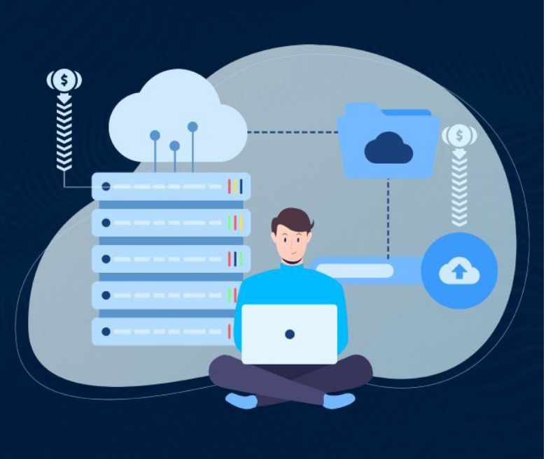
(b) ¿Por qué una empresa podría verse afectada por el “provider lock-in”?
Costos elevados de migración
Tecnologías propietarias
Falta de flexibilidad

Slide 20
(c) ¿Qué rol juegan los “hyperscalers” en el ecosistema de la nube?
Principales:
Amazong Web Service (AWS).
Microsoft Azure.
Google Cloud Platform (GCP).
Rol:
Escalabilidad global.
Optimización de costos.
Innovación.

Slide 21
THANKS!

